Slide 1

HOẠT ĐỘNG KHÁM PHÁ
Đề tài: Thí nghiệm
“ Đèn dung nham”
Lứa tuổi: 4 – 5 tuổi
Số lượng: 13 – 15 trẻ
Thời gian: 25 - 30
Giáo viên: Đào Quỳnh Mai

Slide 2

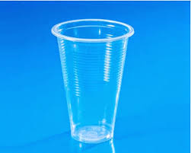

Slide 3

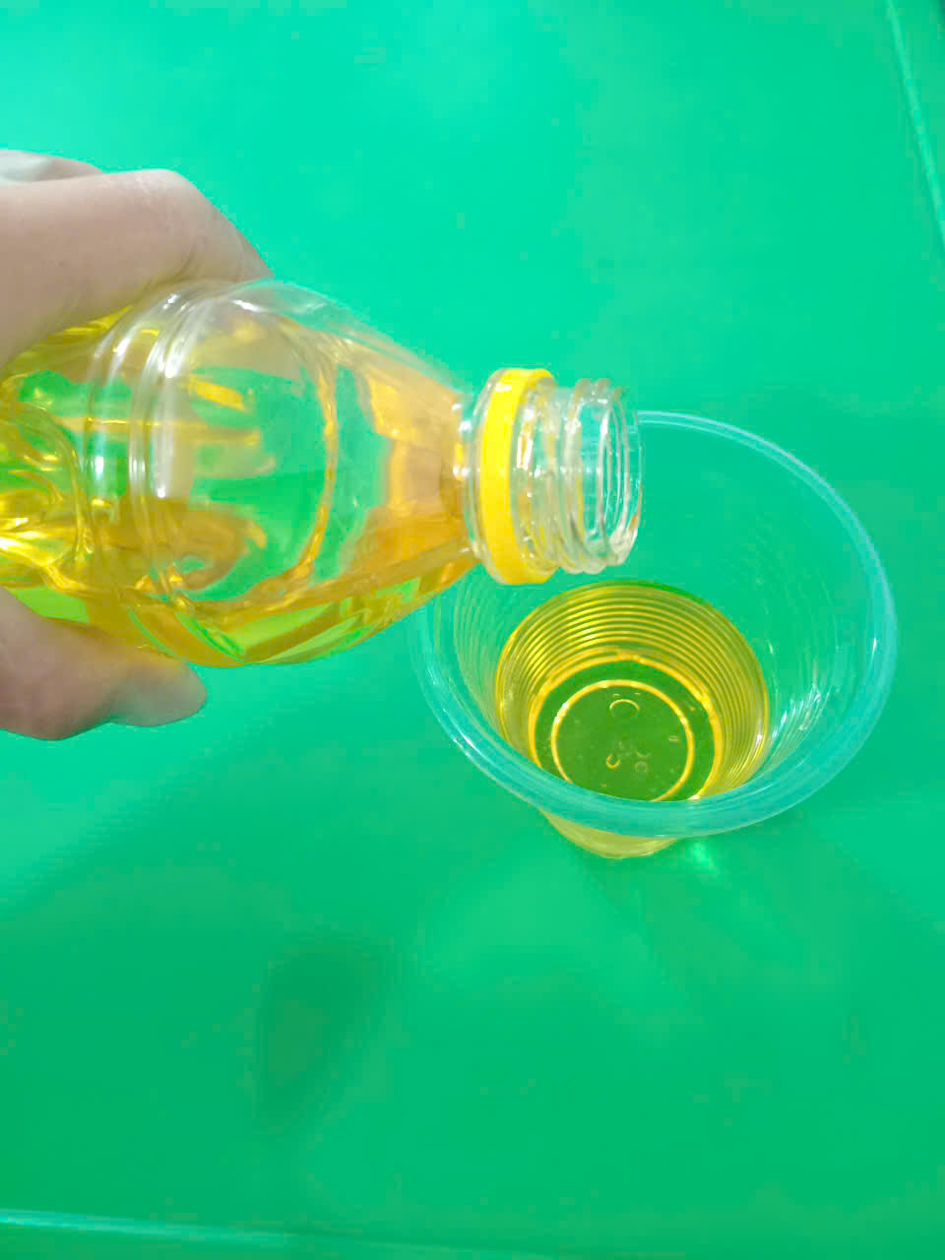

Slide 4
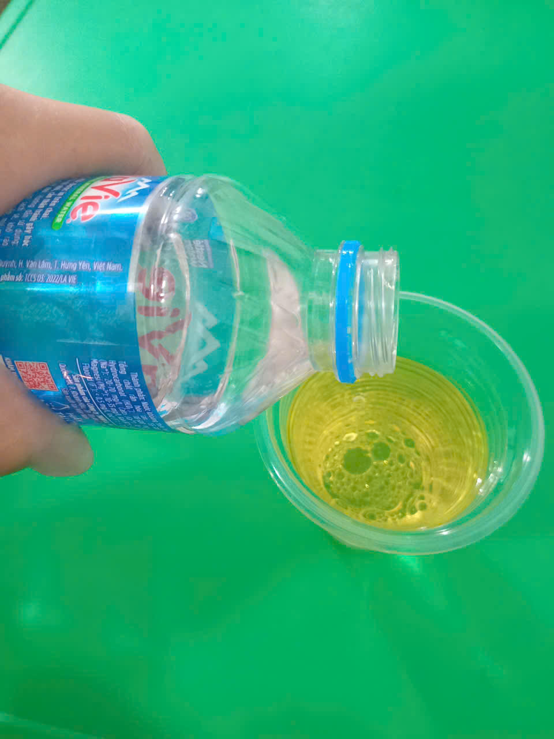

Slide 5
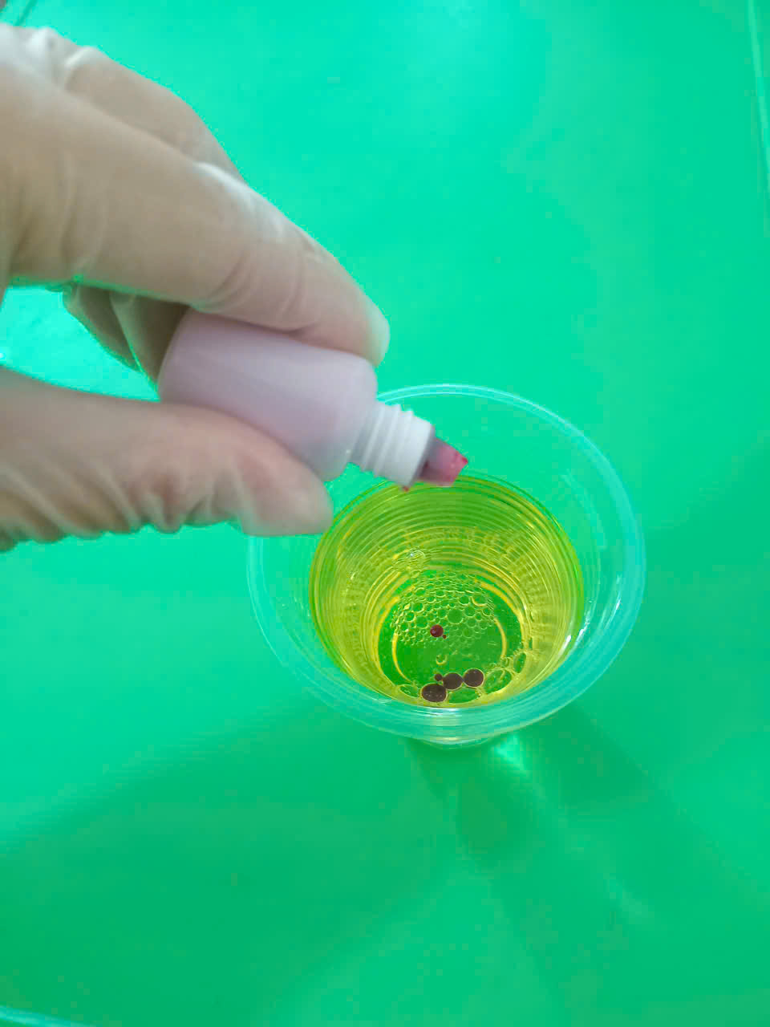

Slide 6

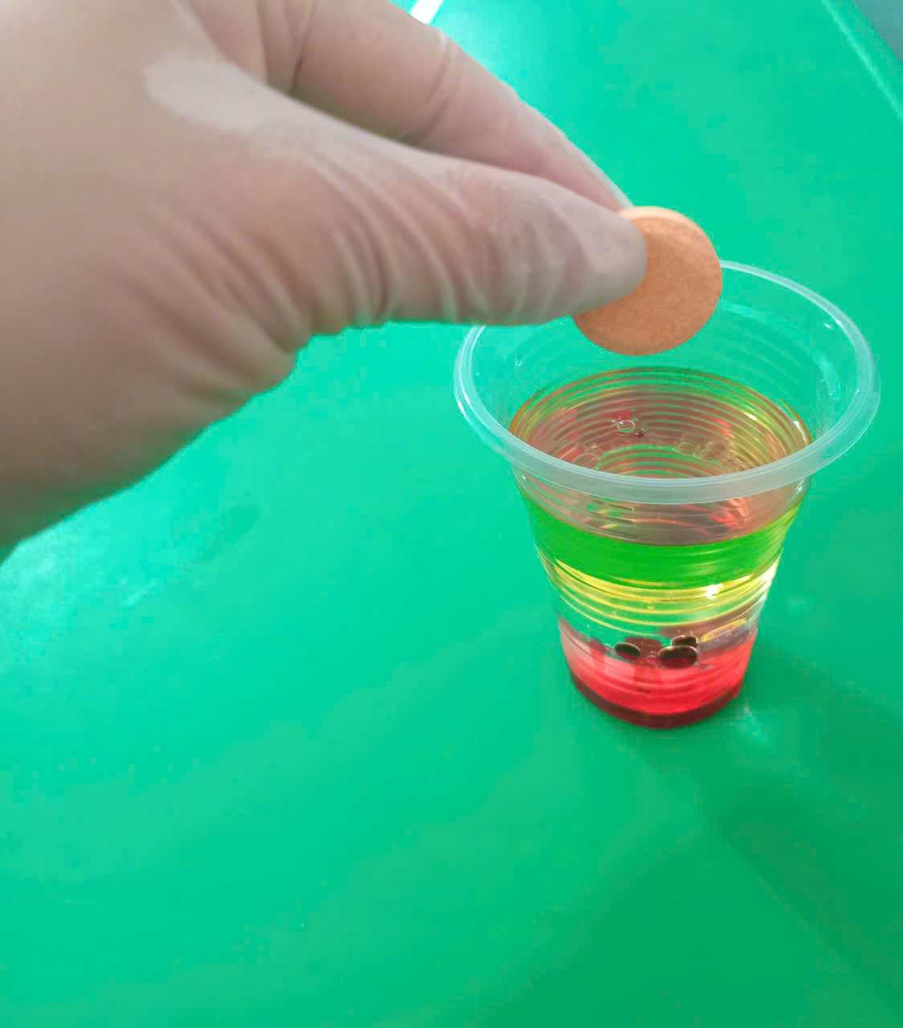

Slide 7
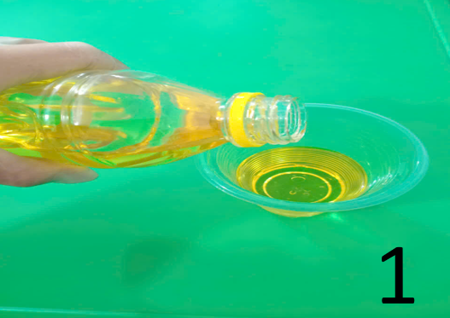
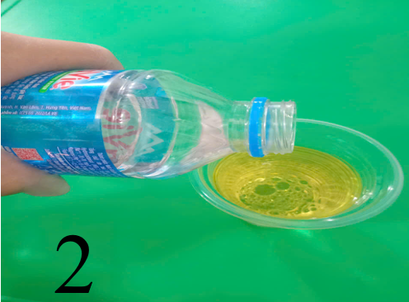
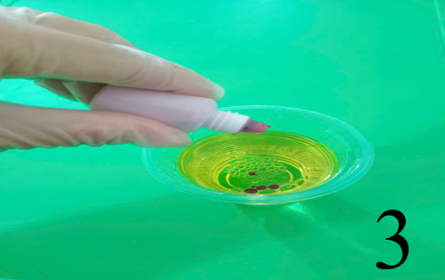
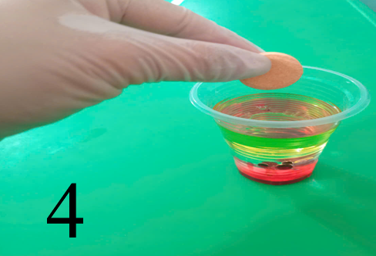

Slide 10

KẾT THÚC

